Slide 1


HACKATON
DATA SCIENCE NIVEL INTERMEDIO
PROYECTO: CASO DE ESTUDIO SECTOR FINANCIERO
GRUPO # 1:
INTEGRANTES:
JUAN CAMILO AVENDAÑO MIRANDA
CARLOS DAVID AVALOS CASTRILLÓN
WILLIAM RODRÍGUEZ ARROYO
JOHN JAIRO MARÍN BENÍTEZ
FECHA: Diciembre 10 del 2022
HACKATON DATA SCIENCE (Diciembre 2022)

Slide 2
CONTENIDO
PLAN DE ACCIÓN:
Descripción del problema
Planeación
Gestión de datos
Ingeniería de características
Selección de frameworks y algoritmos
El modelo seleccionado
Implementación para producción y monitoreo
HACKATON DATA SCIENCE (Diciembre 2022)

Slide 3
DESCRIPCIÓN DEL PROBLEMA
El caso de uso de sector financiero expone un proceso de cobranza a clientes que actualmente se encuentran en mora (no pago) de su obligación financiera (Crédito). Allí se registra en cada fila la gestión desarrollada por el abogado y el resultado de la gestión. Es importante analizar las causales principales de incumplimiento y definir estrategias de recuperación de la cartera con base en los perfiles de cliente identificados.
HACKATON DATA SCIENCE (Diciembre 2022)

Slide 4
PLANEACIÓN
IDENTIFICACIÓN DE LA NECESIDAD COMERCIAL:
El cliente requiere que como expertos en consultoría y desarrollo de proyectos de analítica de datos, les ayudemos, con base en la información entregada por el abogado, a entregar un resultado que les ayude a diseñar una estrategia de cobro y recuperación de cartera, con base en la identificación de las causales principales de incumplimiento por parte de los clientes.
VALOR PARA EL CLIENTE:
Recuperación de la cartera morosa y mejoramiento de su flujo de caja, buscando sanear las finanzas de la compañía.
OBJETIVO GENERAL:
Recuperar la cartera morosa de la empresa.
OBJETIVO ESPECÍFICO:
Identificar la bolsa de clientes morosos, por grupos característicos con base en el valor vencido, la franja de la mora (días de mora), el cuadrante que nos define la voluntad de pago, su calificación y el rango de endeudamiento.
HACKATON DATA SCIENCE (Diciembre 2022)

Slide 5
PLANEACIÓN
CONSIDERACIONES TÉCNICAS:
Para el presente proceso es importante desde un principio empezar a evaluar las herramientas que se deben aplicar en desarrollo del análisis de la data.
Para los efectos y dada la problemática propuesta en conjunto con la información del dataset suministrado, de manera previa se considera aplicar una técnica de Machine Learning, soportada por la implementación de un algoritmo que nos genere valor y permita obtener los mejores resultados para el cliente.
En este sentido, se propone desarrollar el proyecto de Machine Learning, apoyados mediante las funcionalidades que nos brinda PySpark, siguiendo el proceso completo para un proyecto de gestión de datos.
HACKATON DATA SCIENCE (Diciembre 2022)

Slide 6
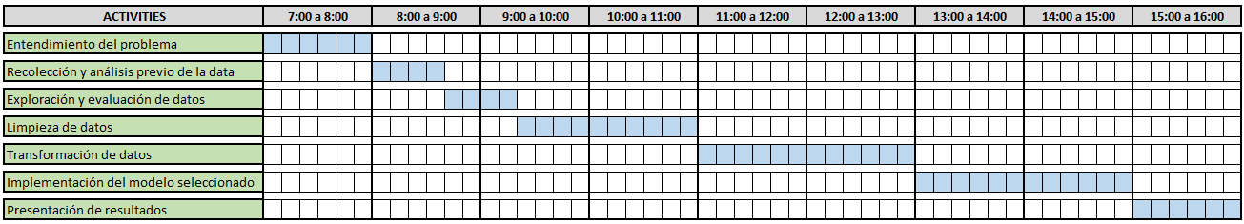
PLANEACIÓN
CRONOGRAMA DE TRABAJO:
HACKATON DATA SCIENCE (Diciembre 2022)

Slide 7
GESTIÓN DE DATOS
RECOPILACIÓN DE DATOS:
Normalmente el proceso de recopilación de datos considera tres etapas. En la primera se identifican cuáles son las fuentes de los conjuntos de datos. En la segunda, es la recuperación de los datos con el fin de ser analizados. Y la tercera, es la organización de los conjuntos de datos.
Para el caso puntual del presente proyecto, solo se cuenta con una única fuente de datos, suministrada por el abogado de la compañía, la cual tiene las siguientes características:
. Nombre del archivo: ‘Caso 01 - Cobranza Sector Financiero’
. Tipo de archivo: “.xlsx”
El anterior archivo, para efectos de poder manipularlo en PySpark, fue necesario convertirlo primero a “.csv”
La tabla de datos está compuesta por 27 variables (columnas) y por 89.247 registros.
HACKATON DATA SCIENCE (Diciembre 2022)

Slide 8
GESTIÓN DE DATOS
EXPLORACIÓN Y EVALUACIÓN DE DATOS:
Para efectos de la exploración de los datos, la información recopilada corresponde a una base de datos estructurada. Sobre dicho dataset, de manera preliminar se validó que columnas contaban con caracteres válidos y no válidos.
DATOS PREVIOS AL PROCESAMIENTO:
Dado que es importante asegurar la integridad de los datos originales, se procedió a trabajar con una copia de la base de datos, para evitar errores del tipo de sobre-escritura, o borrado de información fundamental del dataset.
TRANSFORMACIÓN DE DATOS:
Para el caso del presente proyecto, no fue necesario realizar transformación de los datos, teniendo en cuenta que la base de datos entregada corresponde a una tabla estructurada y no existió fuentes de datos alternas de datos no estructurados como imágenes, documentos, audios, páginas, etc. En este orden de ideas se procedió a realizar el procesamiento de datos.
PROCESAMIENTO DE DATOS:
Siendo este uno de los pasos más importantes sin querer decir que los demás no lo sean, se desarrollan los siguientes pasos:
Normalización
HACKATON DATA SCIENCE (Diciembre 2022)

Slide 9
INGENIERÍA DE CARACTERÍSTICAS
Previo al proceso de desarrollo del algoritmo (modelado), se procede a realizar lo que comúnmente se conoce como ingeniería de características donde uno de los pasos más importantes es definir las variables que se van a usar para correr o entrenar el modelo, ya que son las que más valor le generan al proyecto.
Desde este punto de vista, de las 27 variables del dataset, dentro de un proceso de reducción de características, se seleccionan las siguientes columnas como las de mayor valor, alineados a los objetivos generales y específicos definidos, para efectos de correr el modelo seleccionado, que para el caso del presente proyecto es uno de clasificación usando como algoritmo “Random Forest”:
Valor vencido
Franja
Cuadrante
Descripción de la causal
Calificación real
Rango de endeudamiento
HACKATON DATA SCIENCE (Diciembre 2022)

Slide 10
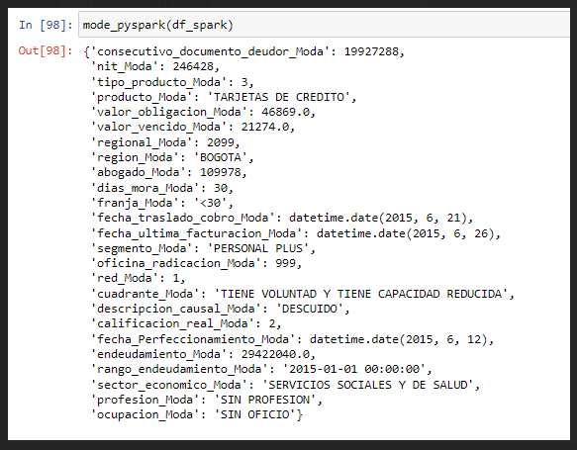
ANÁLISIS DESCRIPTIVO
Descripción de la moda:
Moda
El producto mas utilizado es la tarjeta de crédito.
La region donde mas se presentan incapacidades de pago o atraso en los pagos en Bogota.
Dias de mora de la moda es 30.
La franja mas representativa es la franja <30 días.
El segmento que representa la moda es Personal Plus.
El cuadrante de los usuarios es "Tiene voluntad y tiene capacidad reducida".
Descripción causal es "DESCUIDO"
El sector economico de la moda es "Servicios sociales y de salud".
La profesion de moda es 'Sin profesion'.
Ocupación de moda es"Sin ocupación".
HACKATON DATA SCIENCE (Diciembre 2022)

Slide 11
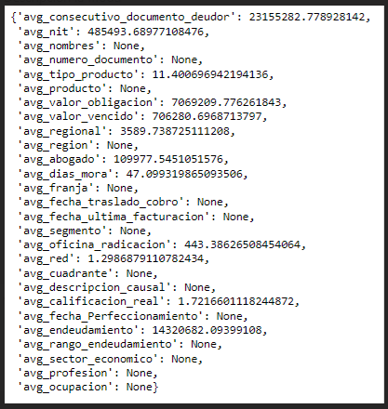
ANÁLISIS DESCRIPTIVO
Descripción de la media:
HACKATON DATA SCIENCE (Diciembre 2022)

Slide 12
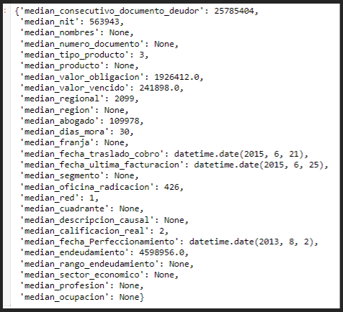
ANÁLISIS DESCRIPTIVO
Descripción de la mediana:
La mediana de valor vnecido es $241.898 La mediana de los dias de mora es 30 dìas La mediana del valor de endeudamiento es $4.598.956
HACKATON DATA SCIENCE (Diciembre 2022)

Slide 13
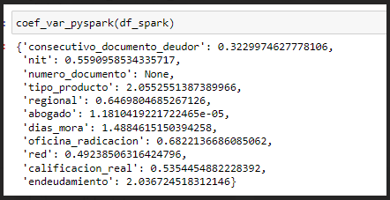
ANÁLISIS DESCRIPTIVO
Descripción coeficiente de variación:
HACKATON DATA SCIENCE (Diciembre 2022)

Slide 14
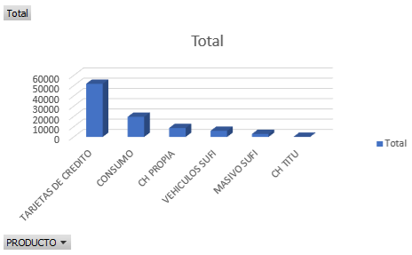
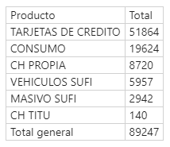
ANÁLISIS DESCRIPTIVO
Gráfica de producto:
HACKATON DATA SCIENCE (Diciembre 2022)

Slide 15
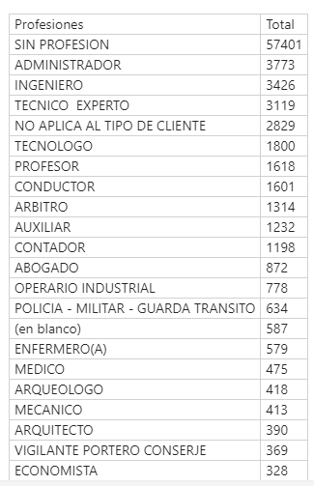
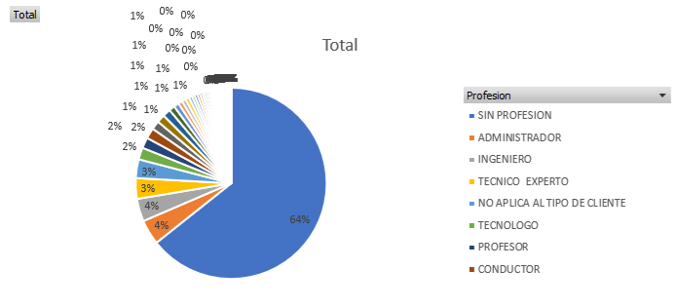
ANÁLISIS DESCRIPTIVO
Gráfica de profesiones:
HACKATON DATA SCIENCE (Diciembre 2022)

Slide 16
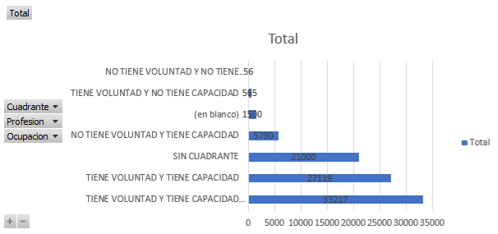
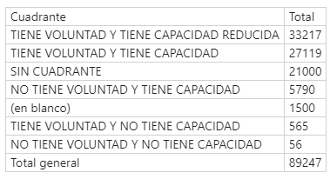
ANÁLISIS DESCRIPTIVO
Gráfica de cuadrante:
HACKATON DATA SCIENCE (Diciembre 2022)

Slide 17
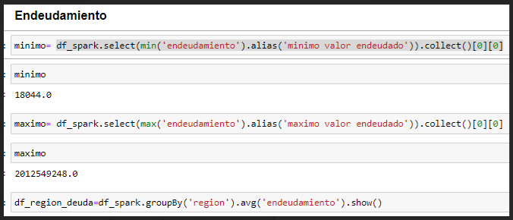
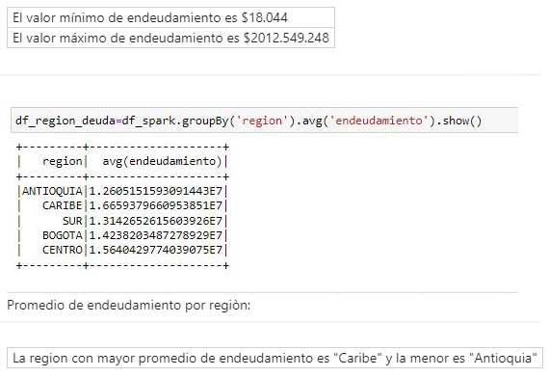
ANÁLISIS DESCRIPTIVO
Endeudamiento:
HACKATON DATA SCIENCE (Diciembre 2022)

Slide 18
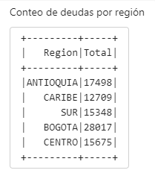
ANÁLISIS DESCRIPTIVO
Conteo de deudas por región:
HACKATON DATA SCIENCE (Diciembre 2022)

Slide 19
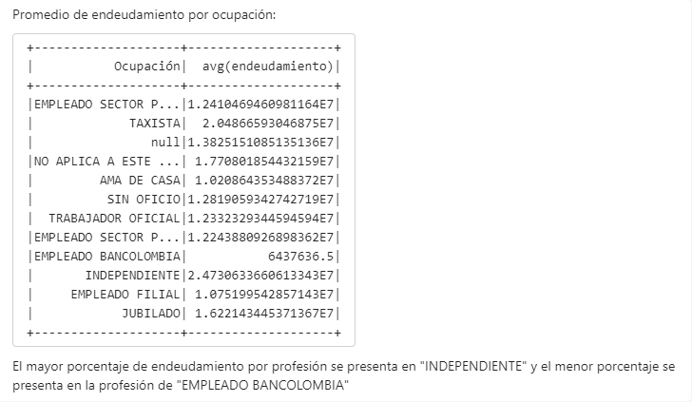
ANÁLISIS DESCRIPTIVO
Promedio de endeudamiento por ocupación:
HACKATON DATA SCIENCE (Diciembre 2022)

Slide 20
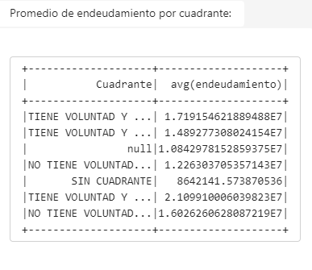
ANÁLISIS DESCRIPTIVO
Promedio de endeudamiento por cuadrante:
HACKATON DATA SCIENCE (Diciembre 2022)

Slide 21
SELECCIÓN DEL MODELO
Para efectos del modelo a aplicar, teniendo en cuenta la limitación de tiempo, de acuerdo con nuestro análisis, la pregunta a resolver al cliente, recomendamos aplicar un modelo de clasificación.
El algoritmo propuesto es “Ramdom Forest”. En este sentido es importante tener en cuenta que se debe realizar la limpieza de datos, la imputación, determinación de outliers, efectuar el one.hot encoding, y el esacalamiento de datos, para la aplicación del algoritmo de Random Forest.
HACKATON DATA SCIENCE (Diciembre 2022)

Slide 22
IMPLEMENTACIÓN PARA PRODUCCIÓN Y MONITOREO
Con referencia a la implementación del modelo, se propone en términos de arquitectura, desplegar la solución en cuanto al proceso de analítica en AZURE ML, esto con el fin de poder tener la disponibilidad del modelo en la nube (cloud).
Lo anterior debe complementarse con un servicio de Power BI, para poder tener acceso a los datos de manera visual.
HACKATON DATA SCIENCE (Diciembre 2022)

Slide 23
GRACIAS
HACKATON DATA SCIENCE (Diciembre 2022)

